Slide 1



GREENCYBER
"Custodiamo il futuro, proteggiamo il presente: sicurezza sostenibile per un mondo digitale responsabile."

Slide 2
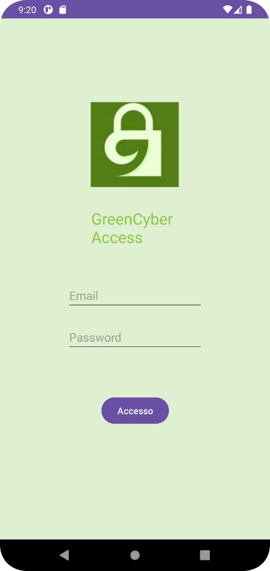
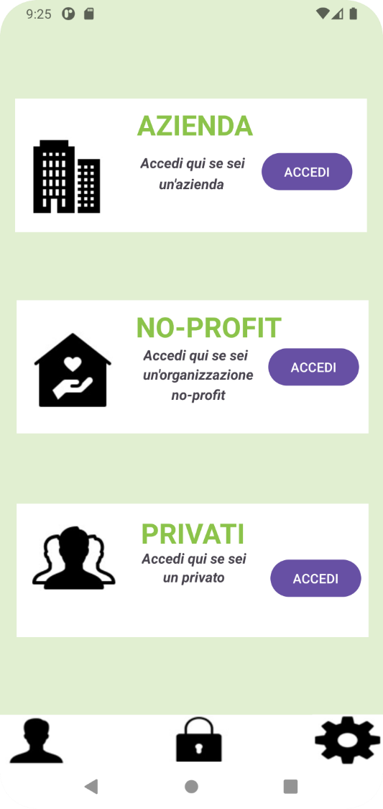
La prima parte del progetto, è stata sviluppata da Nicoletta Belfiore e Lara Maggiulli, che si sono occupate di creare la pagina del Login, l’accesso alle varie tipologie di clienti, e la pagina delle videolezioni
Dopo aver effettuato il login con le credenziali, si accederà alla home page dell'applicazione. In questa pagina sarà possibile effettuare un ulteriore accesso, senza l’uso di credenziali, selezionando l’opzione corrispondente tra privato, azienda o organizzazione no-profit.

Slide 3
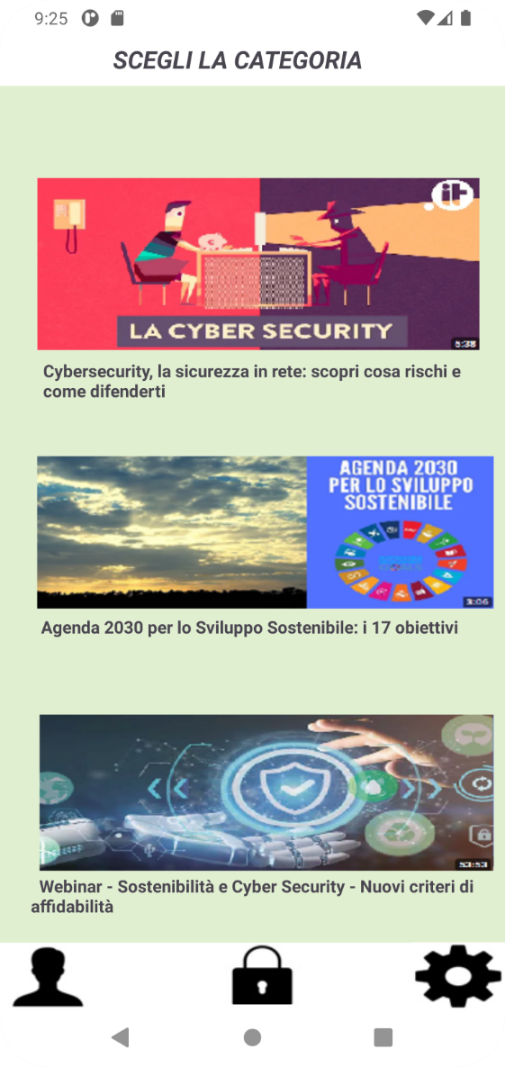
Dopo aver selezionato la propria identità e aver effettuato l’accesso, sarà possibile scegliere le videolezioni di interesse.
Codeste videolezioni, si occupano sia di Cybersecurity che Sostenibilità

Slide 4
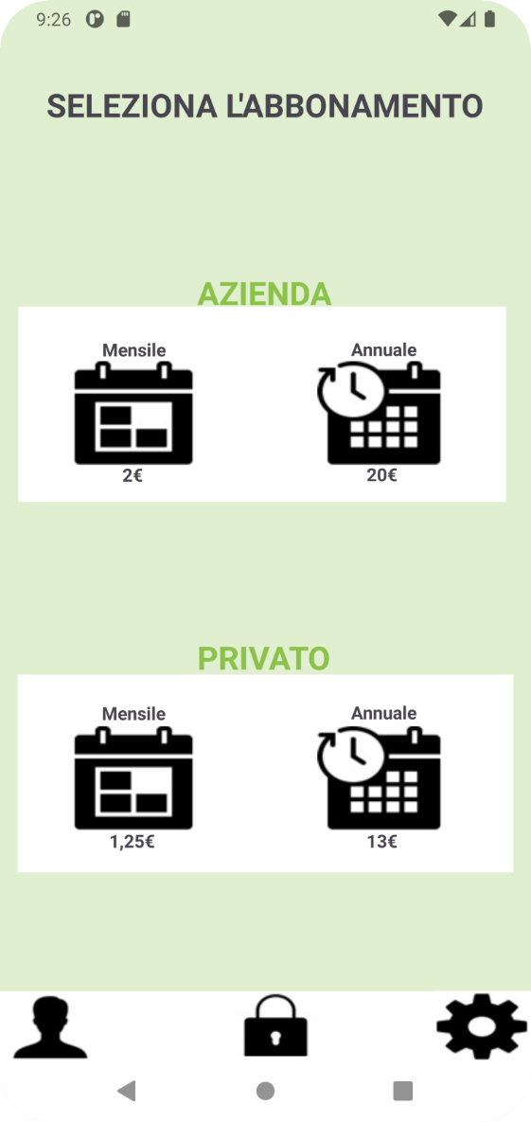
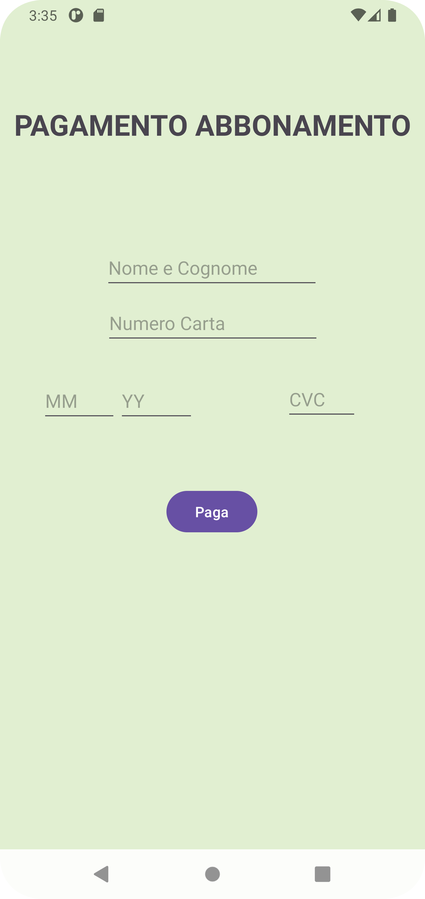
Poiché l'Azienda offre diversi abbonamenti sia per clienti individuali che per aziende, selezionando il lucchetto centrale sarà possibile scegliere il tipo di abbonamento da sottoscrivere.
Sabrina Caliendo e Felice Simonelli, hanno sviluppato la parte riguardante gli abbonamenti e il pagamento di questi ultimi, attraverso l’inserimenti della carta di credito

Slide 5
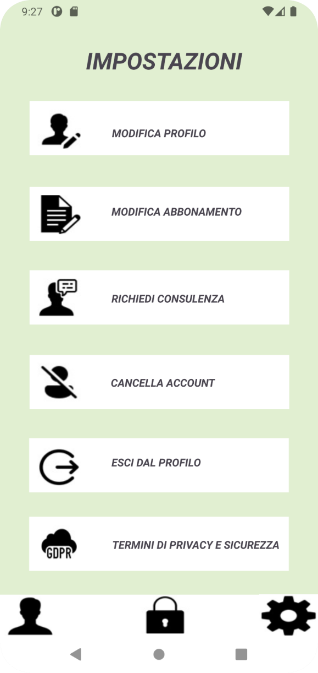
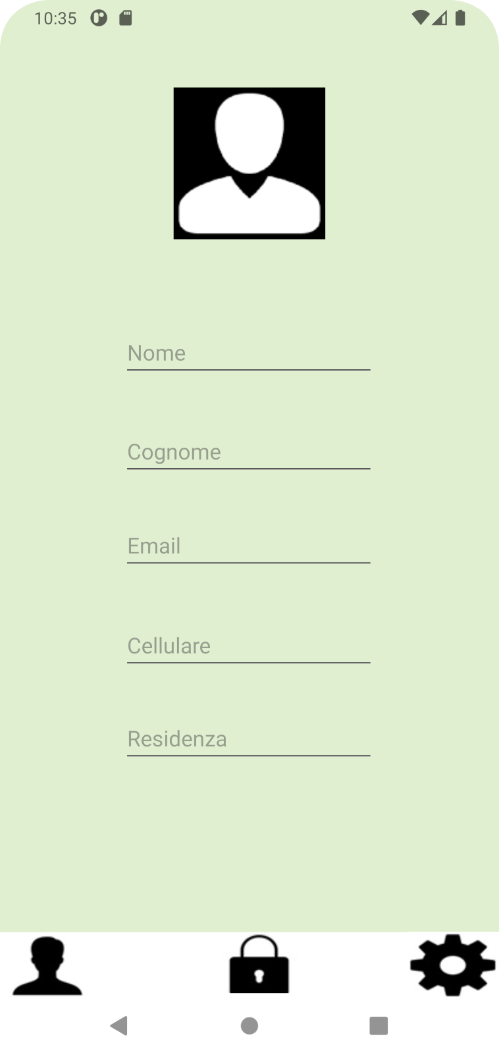
All’interno delle impostazioni è possibile trovare diverse opzioni.
Poiché l’applicazione offre la possibilità di creare un profilo, nelle impostazioni è presente una sezione per eventuali modifiche. Sono disponibili, inoltre, una sezione per la gestione dell’abbonamento, una per le consulenze, una per eliminare e ricreare l’account, una per uscire dal profilo e, infine, una sezione dedicata ai termini di privacy e sicurezza.

Slide 6
PROGETTO A CURA DI:
Sabrina caliendo
Felice simonelli
Lara maggiulli
Nicoletta belfiore
Grazie per la cortese attenzione.

